Slide 1

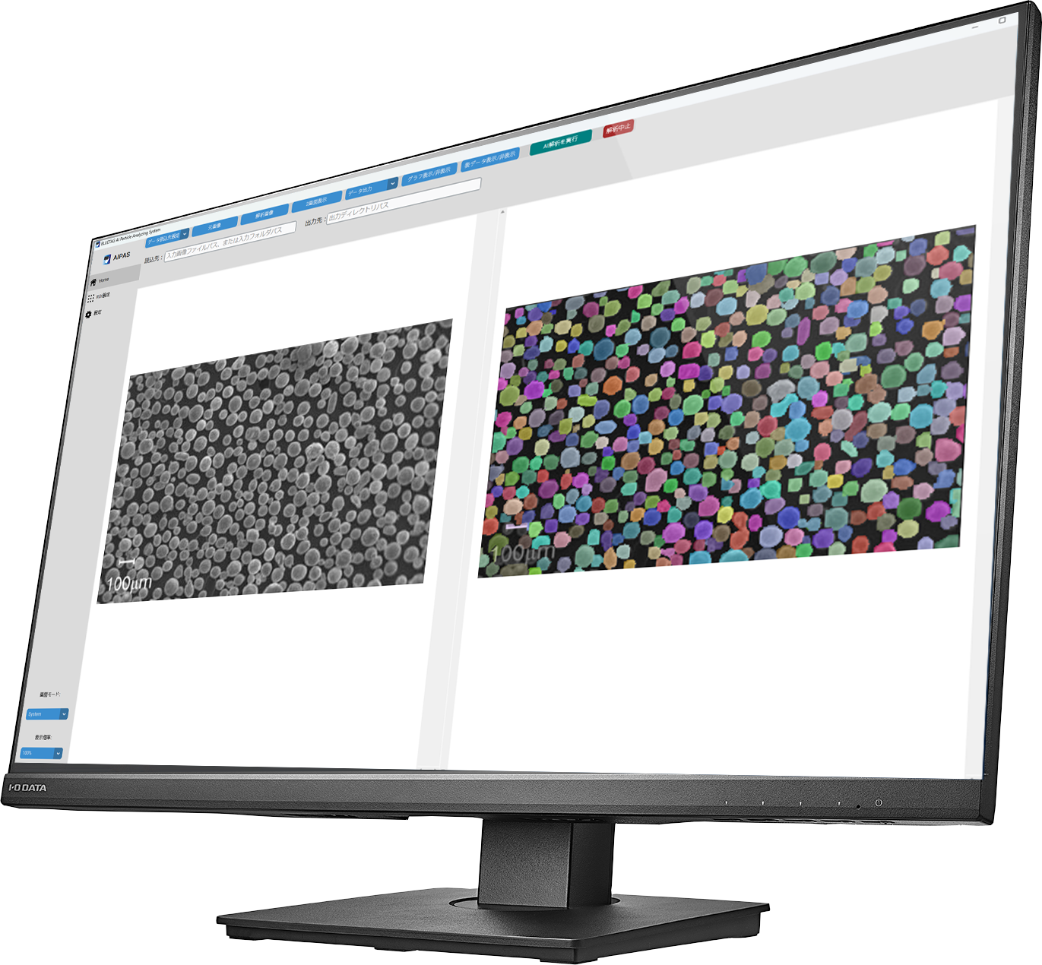
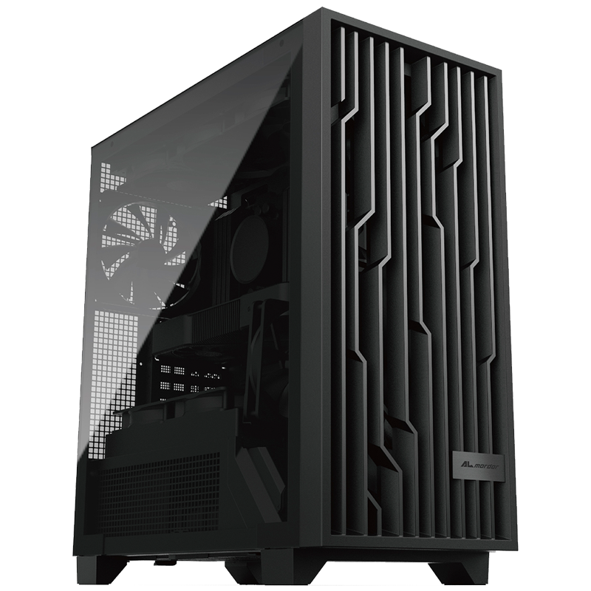
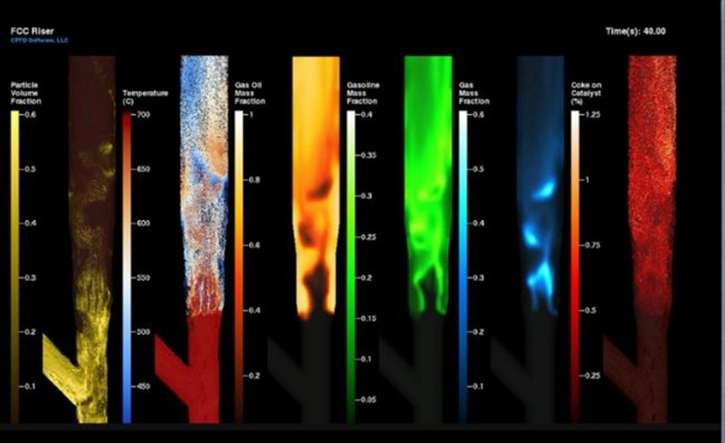
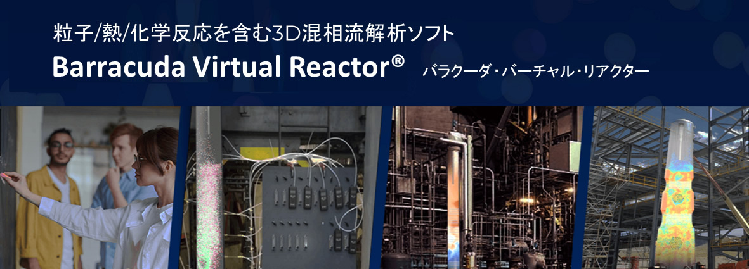

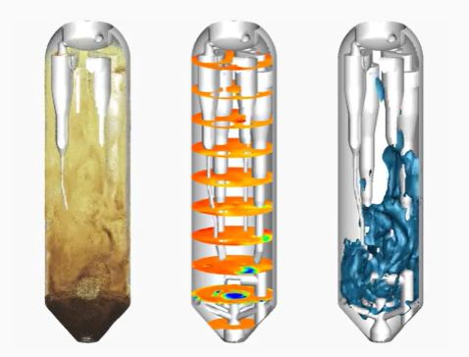

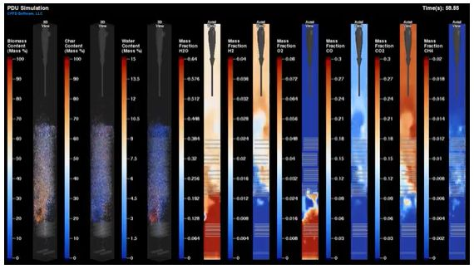
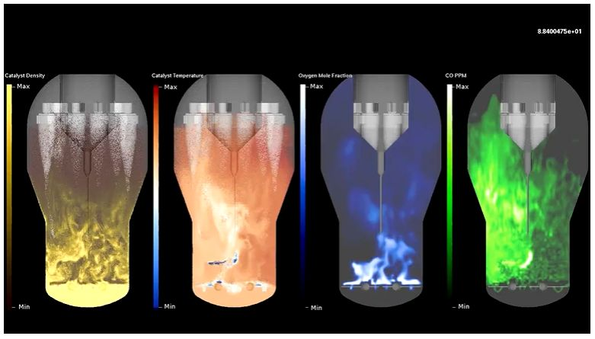

×
ソフトウェアの快適な動作に
お勧めのワークステーション
粒子・熱・化学反応を含む3D混相流解析ソフト
Barracuda Virtual Reactor（Barracuda） は、粒子・流体・熱・化学反応が連成する3次元混相流現象を比較的短時間で解析できる
シミュレーションソフトウェアです。
Barracuda Virtual Reactor（Barracuda） は、MP-PIC法による粒子-流体連成計算とGPU並列計算を活用し、流動床反応炉などの複雑な過渡現象を現実的な計算時間（数時間程度）で再現します。主に化学プラント設計、スケールアップ、最適化、トラブルシューティングに利用されます。
Barracuda Virtual Reactor
バラクーダ・バーチャル・リアクター
■ FCC触媒再生器の混相流シミュレーション
（左から）触媒密度、触媒温度、酸素モル分率、一酸化炭素 PPM
【主な機能・解析能力】～ 混相流解析 ～
・粒子数・粒径分布を考慮した粒子-流体連成解析
・熱計算・化学反応・粒径成長・乾燥・沈殿・再浮遊・エロージョン等解析
・圧縮性流れ、多成分粒子／液滴、無制限の化学種を扱える
・気相-粒子系などを対象とした専用ソルバーを搭載
→ 流動層・循環流動床などの実装置挙動を高精度に再現可能
【導入効果・活用価値】
Barracuda のシミュレーションは次の目的で利用されます：
・低性能やトラブルの根本原因特定
・設計・運転条件変更の仮想検証
・エネルギー消費や排出量の最小化
・技術開発・商業化・スケールアップの迅速化
・稼働率・信頼性・経済性の向上
→ 物理試験コスト削減と開発リスク低減を同時に実現するデジタル検証基盤
■ Barracudaが得意とするシミュレーション
・実際の粒子数と粒子径分布を用いた粒子-流体連成解析
・コールド試験/ホット試験/スケールアップの解析
・化学反応、粒径成長、粒子乾燥、沈殿・再浮遊、エロージョンを伴う解析
■関東営業部 東京都千代田区神田須田町1-2-7 8F ☎ TEL：03-5280-9255
■東海営業部 名古屋市西区上名古屋3-25-28 5F ☎ TEL：052-325-2782
■関西営業部 大阪市淀川区西中島2-14-6 5F ☎ TEL：06-6838-4123
■九州営業部 福岡市博多区上牟田1-6-23 ☎ TEL：092-481-7812

Slide 2
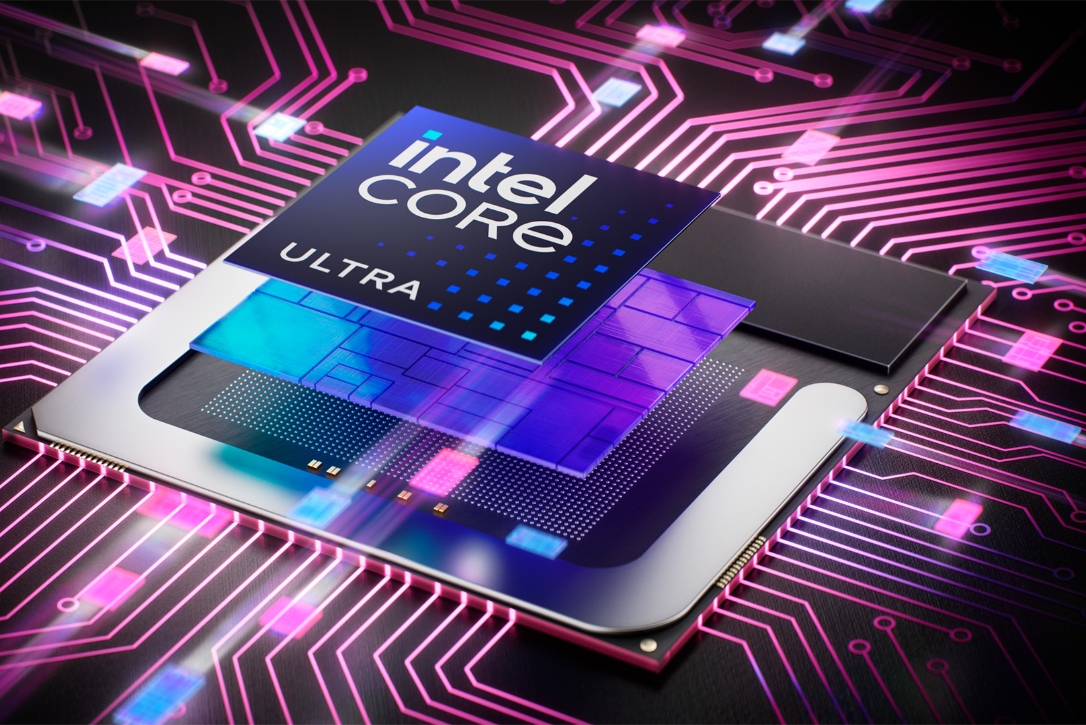
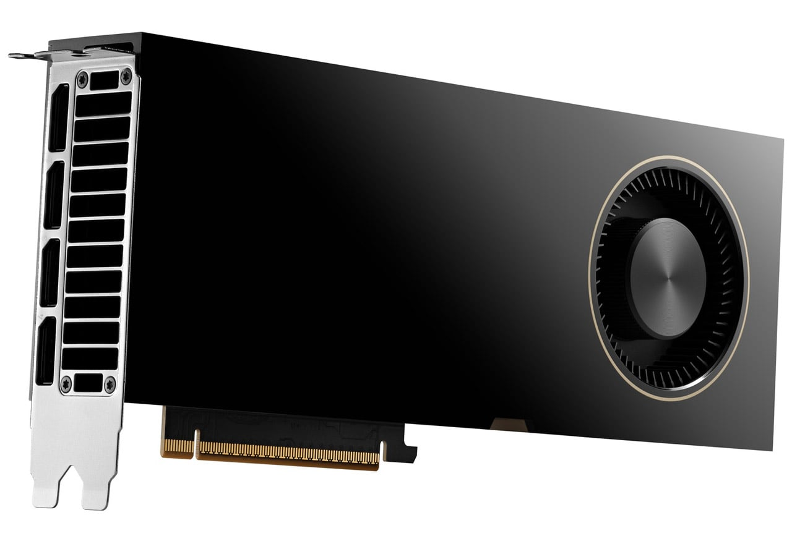




×
ソフトウェアの快適な動作に
お勧めのワークステーション
高性能CPUマルチコア並列計算と高速
ストレージ構成で設計者CAEの時短最適
最新のCore Ultra9 搭載
AIの処理を行う専用プロセッサー
”NPU”を搭載したハイエンドクラス
のCPUを採用!
NVIDIA RTX PRO 6000
Blackwell 96GB 搭載
NVIDIA Blackwellアーキテクチャと96GB GDDR7メモリを搭載！ 比類なき速度、精度、効率を提供するハイエンドグラフィックボード
Barracuda Virtual Reactor 推奨モデル（パフォーマンス）スペック
■ OS：Windows 11 Pro 64bit
■ CPU：intel Core Ultra 9 285K 24C(P8+E16) 24T/P3.7-5.5GHz/L2:40MB/L3:36MB
■ CPUファン：簡易水冷式クーラー（水冷一体型/360mmラジエター/120mmFAN×3）
■ メモリ：128GB(32GB×4) DDR5-5600（PC5-44800）
■ ストレージ：SSD 4TB (M.2 NVMe) + HDD 12TB×2
■ GPU：NVIDIA RTX PRO 6000 Blackwell Max-Q Workstation Edition 96GB-GDDR7
■ 電源：1200W 80PLUS GOLD認証
■ 保証：3年間センドバックハードウェア保証
上記仕様からカスタマイズも承ります。メモリ・ストレージの増設やグラフィックボード・OSの変更、また冷却性や耐久性が高い部品へのアップグレードも可能です。
アプライドオリジナル ワークステーション
Barracuda Virtual Reactor 推奨PC
設計者CAE向けカスタマイズモデル
CERVO Type-Creator-9
3,280,000
税別
円
デ
ジ
タ
ル
丸
ご
と
ア
プ
ラ
イ
ド
https://mfrdx.applied-g.com/
アプライド 製造業
検索
アプライド株式会社 広域システム営業部
■関東営業所 東京都千代田区神田小川町１−11‐4F TEL：03-5280-9255
■東海営業所 名古屋市西区上名古屋三丁目25-28-5F TEL：052-325-2782
■関西営業所 大阪市淀川区西中島2丁目14-6-5 TEL:06-6838-4123
■九州営業所 福岡市博多区上牟田1丁目6-23 TEL：092-481-7812

